Slide 1
Presentación ALO-IO
Trabajo fin de grado superior
Alumno: Jesús Mateos Martos
Tutor de proyecto: José Hermida Marcos

Slide 2

Introducción
El logo nace de la idea de juntar un trabajador (Control de presencia laboral y una llama que representa rapidez, eficiencia

Slide 3
Resumen de la presentación
Apartado de trabajadores
Realización de fichajes
Peticiones de vacaciones
Revisar calendario laboral
Apartado de administradores
Gestión de trabajadores
Gestión de equipos de trabajo
Gestión de turnos de trabajo
Gestión de tareas de trabajo
Gestión de zonas de trabajo
Gestión de vacaciones e incidencias

Slide 4
Duración final del desarrollo
¿Cuánto tiempo ha tomado desarrollar esta aplicación?

Slide 5

La duración total del proyecto se estima en un total de 113 horas aproximadamente

Slide 6
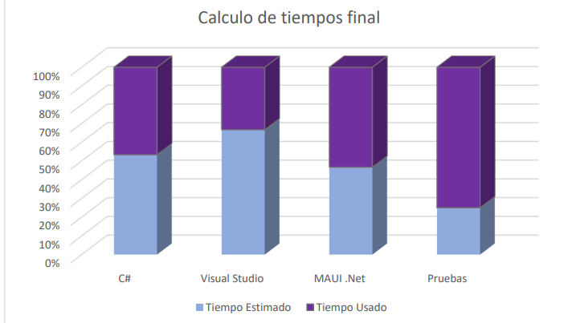

Slide 7

Diseño Estructural

Slide 8
MVCP
¿Qué es?
¿Modelo?¿Vista?¿Controlador?
¿¡Persistencia!?

Slide 9
Aspectos a mejorar de la aplicación.
MEJORAS VISUALES
Mejorar la experiencia de usuario para garantizar una mayor comodidad a la hora de navegar por la app.
MEJORAS FUNCIONALES
Mejorar el código limpio para facilitar la comprensión a mi yo futuro o futuros programadores
MEJORAS TÉCNICAS
La aplicación se ha desarrollado sobre una beta, seria conveniente ajustarla una vez haya salido el producto final.

Slide 10
